Slide 1

Система поиска и оценки научно-технической информации

Slide 2
Суть проблемы поиска и оценки научно-технической информации
Катастрофически большое количество информации даже по узкой теме исследования
Низкий уровень большей части информации
Поиск нужной информации занимает слишком много времени или становится самоцелью
Поиск литературы подменяет собой непосредственное прочтение литературы

Slide 3
Формы представления результатов научных исследований
Публикация (в том числе в электронном виде)
Устное изложение
Лекция
Публичное выступление
Семинар
Выступление на конференции
Учебник
Учебное пособие
Монография
Сборники статей
Статья в журнале
Тезисы конференции
Патент
Отчет о НИР
Видеолекции, видеосеминары и т.д.

Slide 4
Какому типу публикации отдавать приоритет?
Публикация должна быть персонализирована (иметь авторов)!
Факт ссылки на интернет источник не означает авторство!
Учебник
Учебное пособие
Монография
Сборники статей
Статья в журнале
Тезисы конференции
Патент
Отчет о НИР
Статья статье рознь! Используйте статьи из «хороших» журналов

Slide 5


Формат научной публикации, доступный on-line
Portable Document Format (PDF)
DjVu

Slide 6
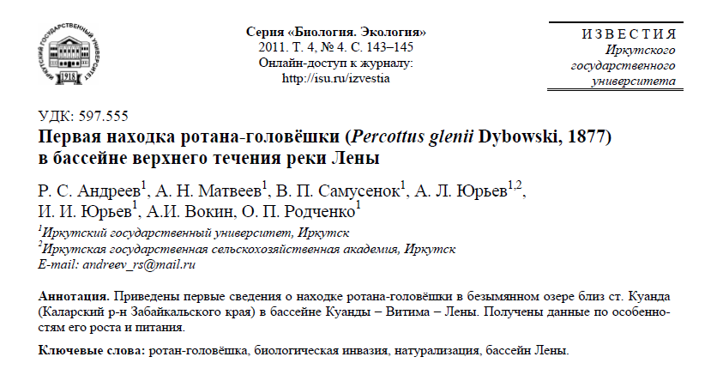
С чего начать поиск научной публикации?
КЛЮЧЕВЫЕ СЛОВА ПРИ НАПИСАНИИ СТАТЬИ:
Ключевые слова при поиске (знайте предмет поиска, синонимы терминов, подумайте о логике автора, писавшего работу)

Slide 7
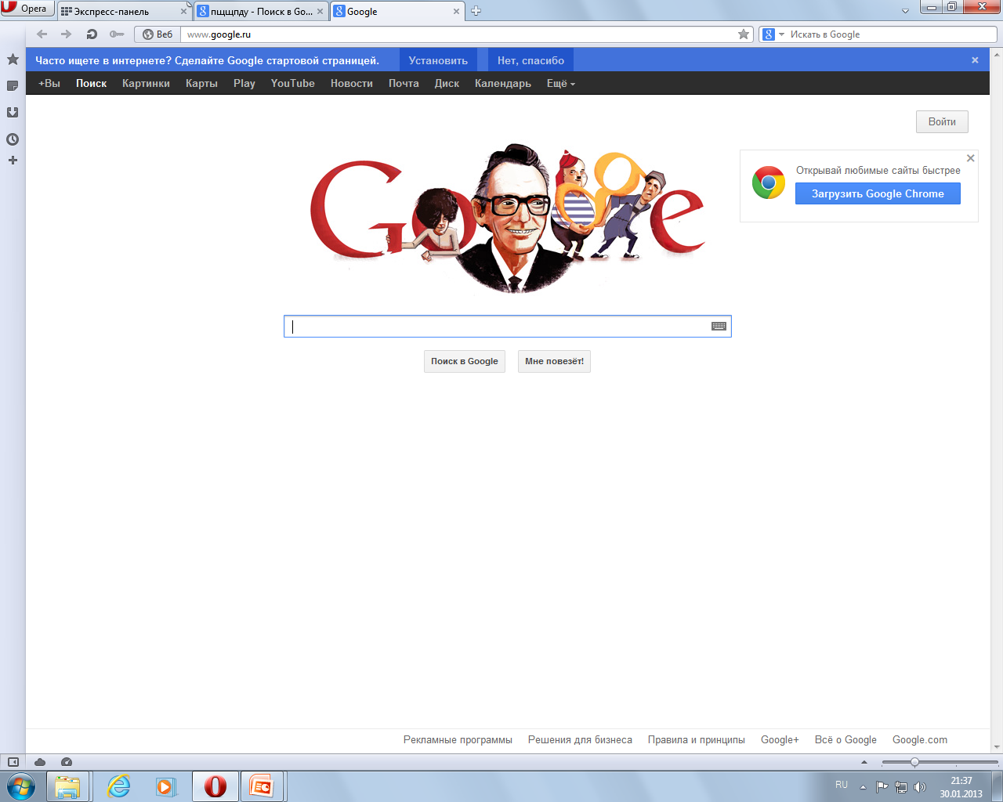
Общедоступные и специализированные поисковые системы
Google;
Yahoo!;
Апорт;
Rambler;
Яндекс;
@MAIL.RU;
Nigma.ru ;
AltaVista.
Разведочный анализ информации

Slide 8
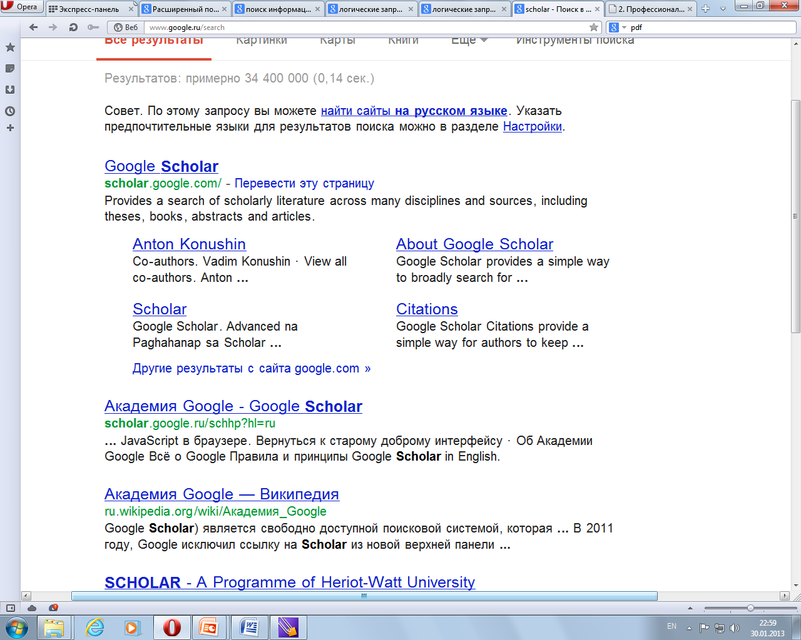
ГУГЛ АКАДЕМИЯ

Slide 9
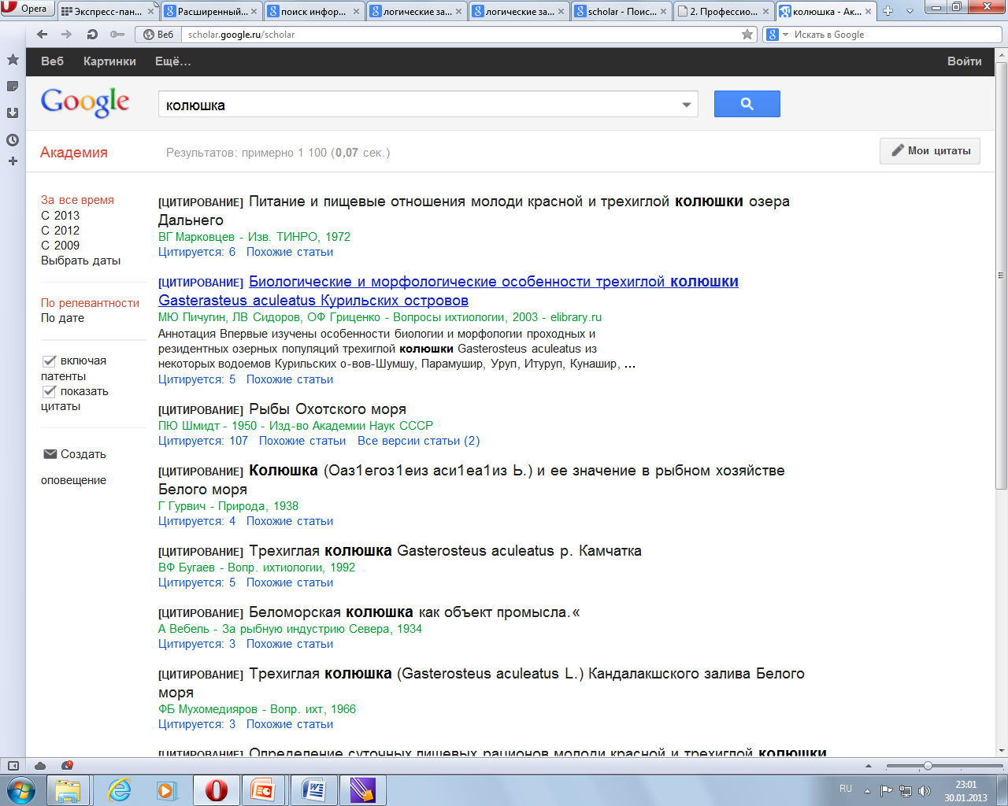
ГУГЛ АКАДЕМИЯ
В чем плюсы?

Slide 10
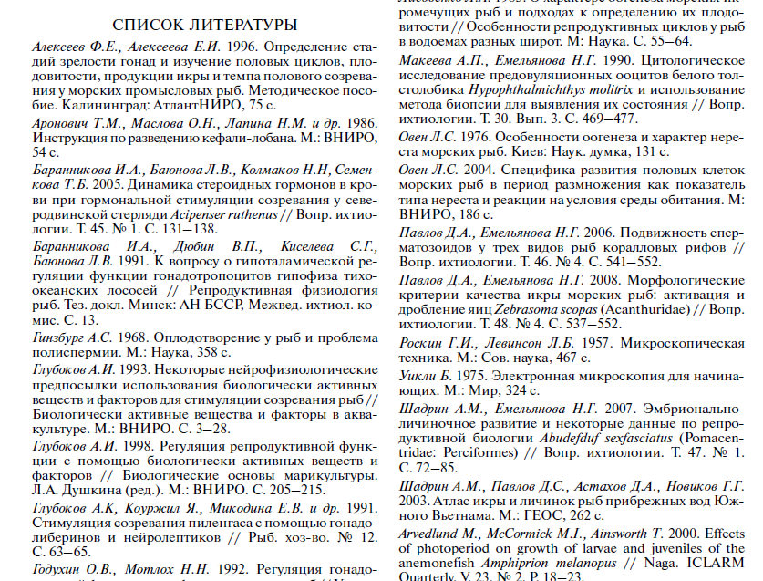
Анализ списка литературы из уже найденной публикации

Slide 11

Система оценка качества публикации (научной работы)
Рейтинг журнала, где опубликована статья
Количество людей, прочитавших и сославшихся на данную работу
Импакт-фактор журнала
Например, импакт-фактор журнала в 2012 году вычислен следующим образом: IP2011 = A/B, где: A — число цитирований в течение 2011 года в журналах, отслеживаемых Институтом научной информации, статей, опубликованных в данном журнале в 2009—2010 годах; B — число статей, опубликованных в данном журнале в 2009-2010 годах

Slide 12
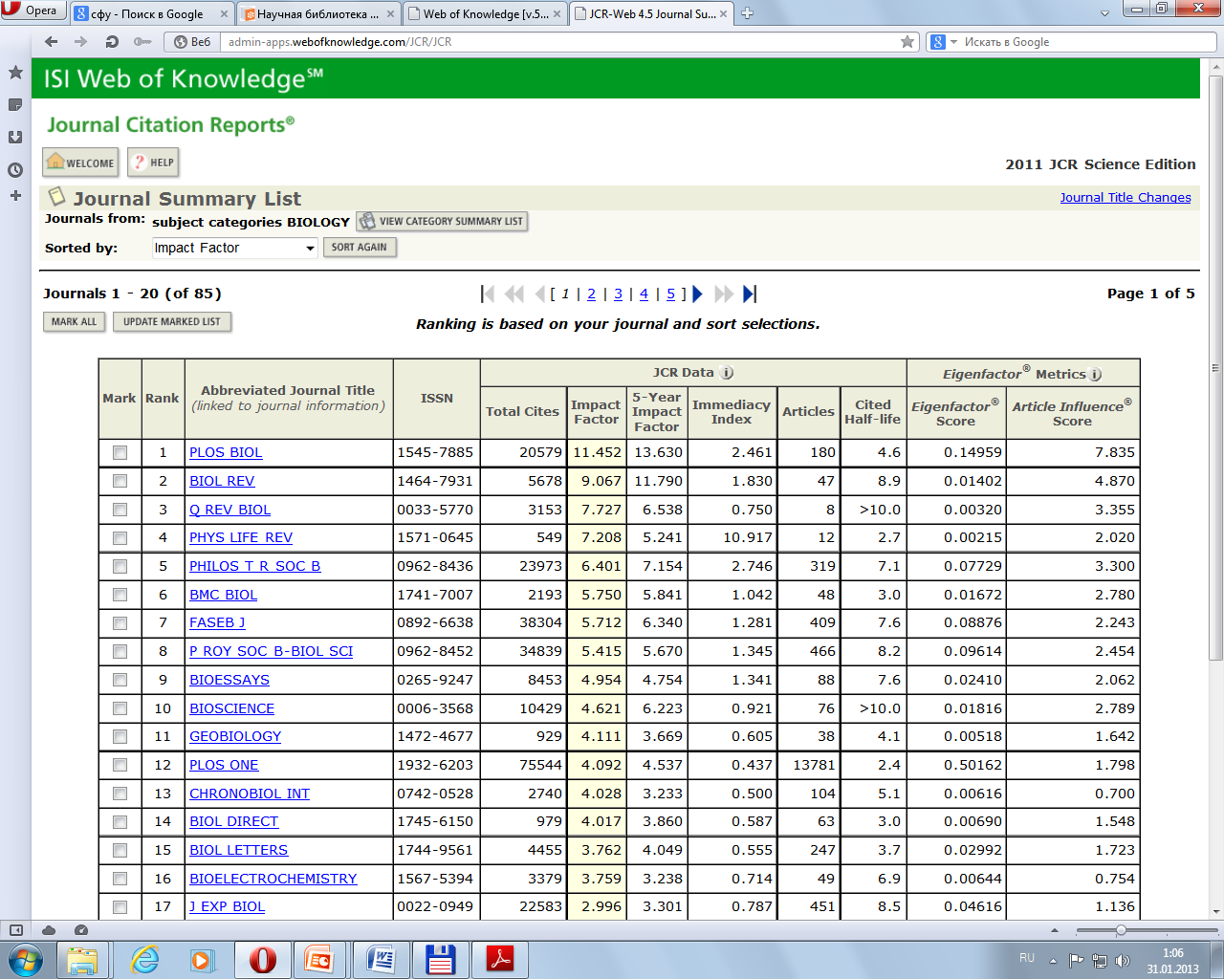

Slide 13
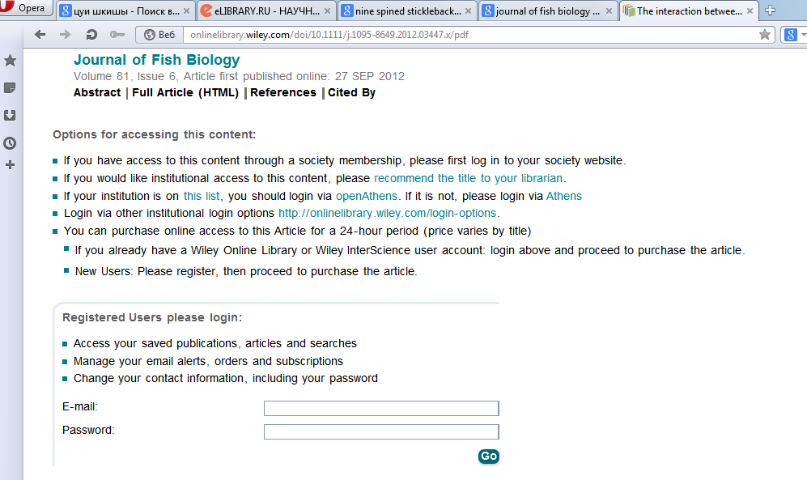
Библиографическое описание публикации найдено, но как скачать саму публикацию???
Научная публикация как достояние общественности
Научная публикация как средство заработка

Slide 14
Существующие способы доступа к ресурсам
Оплата подписки или оплата одной публикации (покупка через Amazon)
Поиск публикации через Гугл Академию
Работа в библиотеках с оплаченным доступом
Письмо автору

Slide 15
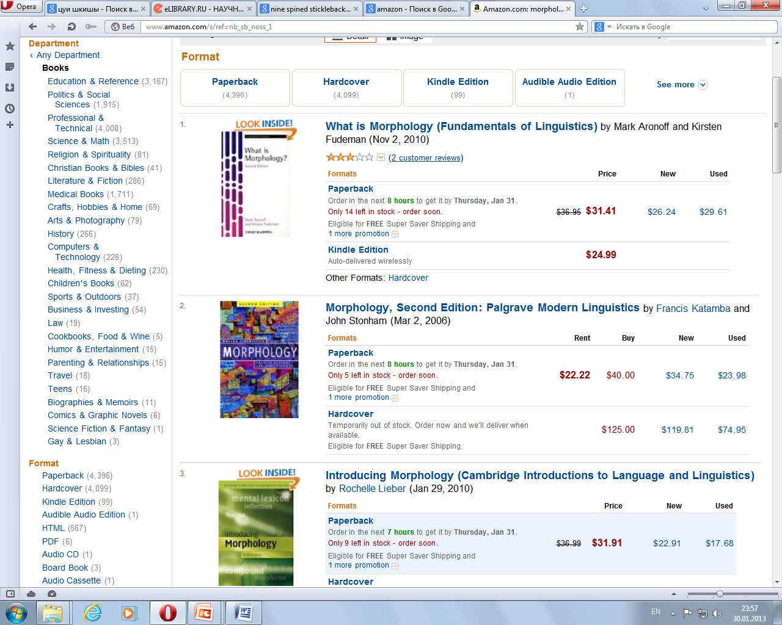

Slide 16

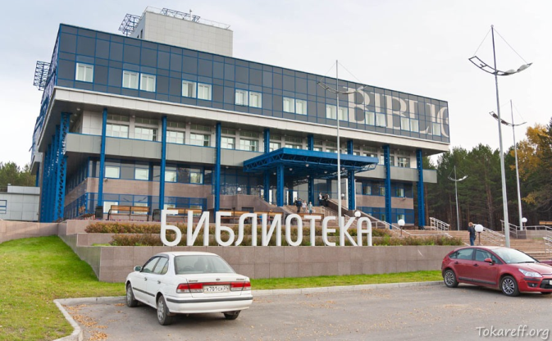

Работа в сети через организацию, имеющую оплаченный доступ к ресурсам
Удаленный доступ по vpn
ip-адрес университета

Slide 17
Научная библиотека ВКТУ им. Д . Серикбаева предлагает бесплатный доступ к полнотекстовым базам данных, ознакомиться с которыми возможно на сайте университета по ссылке
https://www.ektu.kz/researchlibrary/remoteresources.aspx

